Slide 1

Configuración de Redes: Subneteo Fijo y Variable
En esta presentación, exploraremos los conceptos fundamentales del subneteo de redes, incluyendo el subneteo fijo (FLSM) y el subneteo variable (VLSM). Aprenderemos a calcular rangos de direcciones y resolver problemas de subneteo de manera eficiente.

Slide 2

Subneteo Fijo (FLSM)
Asignación Estática
En FLSM, las subredes se crean con una máscara de subred fija, lo que simplifica la configuración pero puede resultar en desperdicio de espacio de direcciones IP.
Administración Básica
FLSM requiere menos esfuerzo de gestión, ya que las subredes tienen un tamaño predefinido y una estructura simple.
1
2
3
Cálculo Sencillo
El cálculo de FLSM se basa en dividir la red principal en subredes iguales, lo que facilita la implementación pero limita la flexibilidad.

Slide 3
Subneteo Variable (VLSM)
Asignación Dinámica
Cálculo Complejo
Administración Avanzada
VLSM permite crear subredes de tamaños variables según las necesidades de cada segmento de red, lo que reduce el desperdicio de direcciones IP.
El proceso de cálculo de VLSM es más exigente, ya que requiere analizar las necesidades específicas de cada subred y asignar máscaras adecuadas.
La implementación de VLSM implica una mayor complejidad en la gestión de la red, pero permite un uso más eficiente del espacio de direcciones IP.

Slide 4
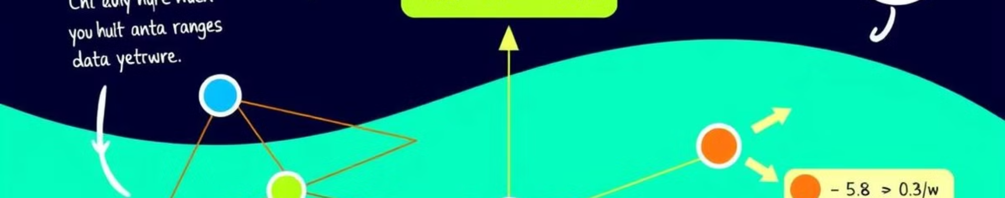



Cálculo de Rangos en VLSM
Identificar la Red
Dividir en Subredes
Calcular Rangos
Determinar la red principal y el rango de direcciones IP disponible.
Asignar el número adecuado de subredes y calcular las máscaras correspondientes.
Determinar el rango de direcciones IP para cada subred basado en la máscara asignada.

Slide 5

Resolución de Problemas de Subneteo
1
Análisis de Requisitos
2
Cálculos Precisos
Realizar cálculos minuciosos para asignar direcciones IP y máscaras de subred adecuadas.
Identificar las necesidades de cada segmento de red y determinar la mejor estrategia de subneteo.
3
Validación y Pruebas
Verificar la conectividad y el funcionamiento correcto de la red tras la implementación del subneteo.

Slide 6
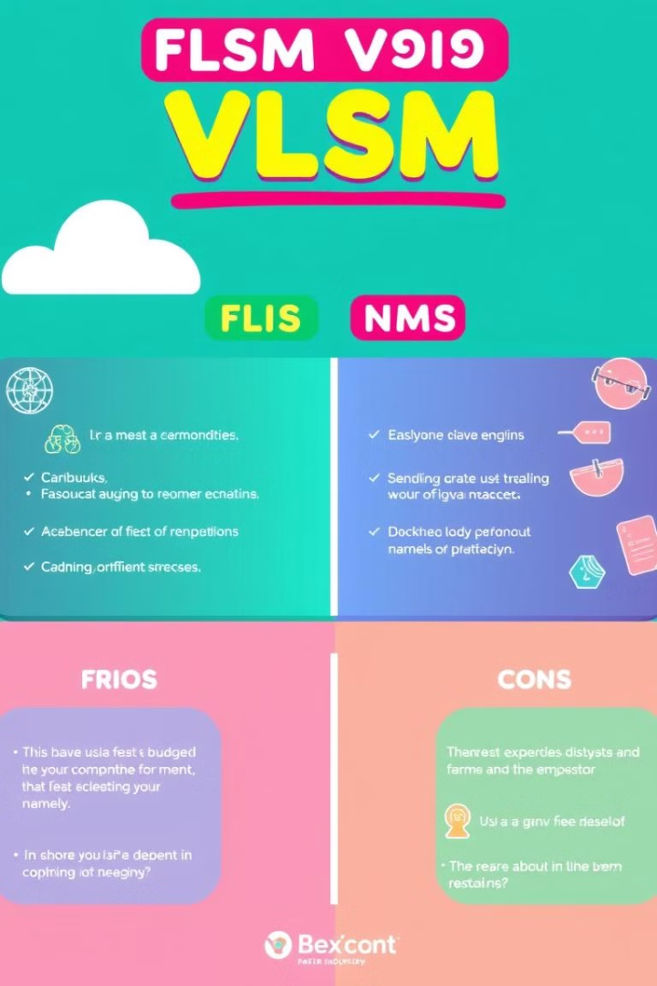
FLSM vs. VLSM: Ventajas y Desafíos
Estrategia
Ventajas
Desafíos
FLSM
Configuración simplificada, gestión básica
Desperdicio de espacio de direcciones IP
VLSM
Uso eficiente de direcciones IP, mayor flexibilidad
Cálculos complejos, mayor esfuerzo de gestión

Slide 7




Implementación Práctica de Subneteo
Diseño de Red
Analizar la topología y requisitos de la red para determinar la estrategia de subneteo más apropiada.
Cálculos de Subneteo
Realizar los cálculos necesarios para asignar direcciones IP y máscaras de subred de manera eficiente.
Configuración de Dispositivos
Implementar los cambios de configuración en los dispositivos de red para aplicar el subneteo.

Slide 8

Conclusión y Próximos Pasos
Resumen
Próximos Pasos
Hemos explorado los conceptos de FLSM y VLSM, analizando sus ventajas, desafíos y mejores prácticas de implementación.
Continuar el aprendizaje a través de laboratorios prácticos y proyectos de implementación de redes.

